Slide 1
Мастер-класс «Создание учебных презентаций»
Подготовила преподаватель ГБОУ НПО «ПУ № 50 с. Кичкасс» Переволоцкого района Гулянова Дарья Михайловна.

Slide 2
Назначение учебных презентаций
Управление учебным процессом;
Визуализация учебного материала;
Оптимизация учебных ресурсов.

Slide 3
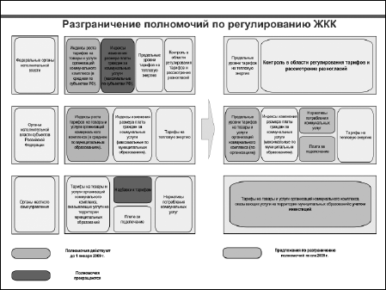
Типичные ошибки
Слайдомент – соединение слайда и текстового документа.

Slide 4
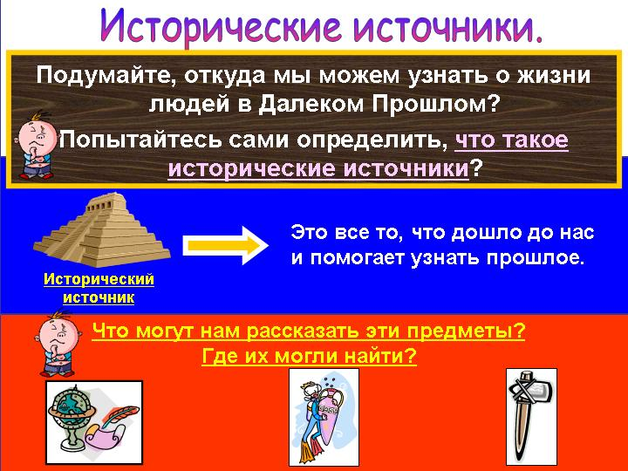
Типичные ошибки
Небрежность – не соблюдены правила работы с текстом.

Slide 5
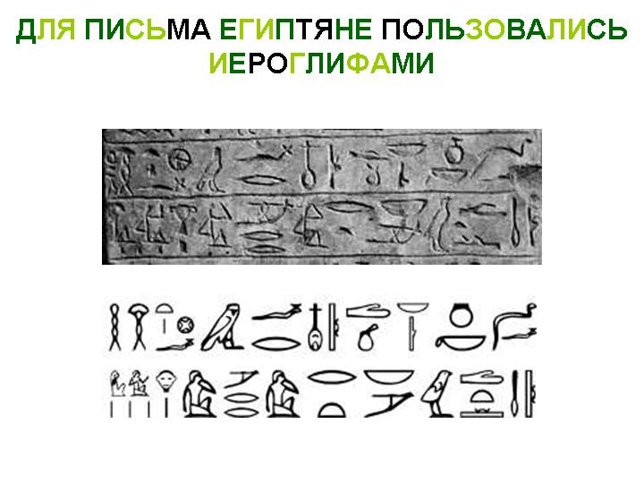
Типичные ошибки
Пестрота – неправильно подобрана цветовая гамма.

Slide 6
Ахроматические сочетания:
Цвет фона | Цвет текста | Результат
Серый | Красный | Результат
 | Темно-розовый | Результат
 | Желтый | Результат
Черный | Зеленый | Результат
 | Циан | Результат
 | Малиновый | Результат
 | Белый | Результат

Slide 7
Цветные сочетания:
Цвет фона | Цвет текста | Результат
Зеленый | Красный | Результат
 | Малиновый | Результат
 | Синий | Результат
 | Желтый | Результат
Синий | Зеленый | Результат
 | Малиновый | Результат
Циан | Зеленый | Результат
 | Малиновый | Результат
Малиновый | Зеленый | Результат
 | Желтый | Результат
Желтый | Зеленый | Результат
 | Синий | Результат

Slide 8
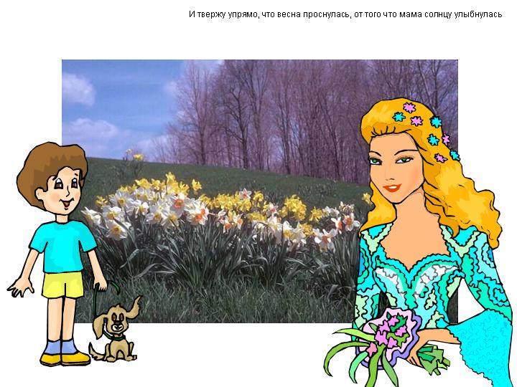
Типичные ошибки
Бессмысленное украшательство – неправильно подобраны рисунки, анимация и т.д.

